Slide 1
UBND HUYỆN TIÊN LÃNG
TRƯỜNG TIỂU HỌC VINH QUANG
CHÀO MỪNG CÁC THẦY, CÔ GIÁO
VỀ DỰ GIỜ THĂM LỚP
Tiết: Viết
Bài: Chữ hoa Ô, Ơ
GV: Vũ Thị Liên Hương

Slide 5
Chữ hoa Ô, Ơ cỡ vừa

Slide 6
Hướng dẫn viết chữ hoa Ô cỡ vừa

Slide 7
Hướng dẫn viết chữ hoa Ơ cỡ vừa

Slide 8
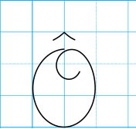
Chữ hoa Ô, Ơ cỡ nhỏ

Slide 10
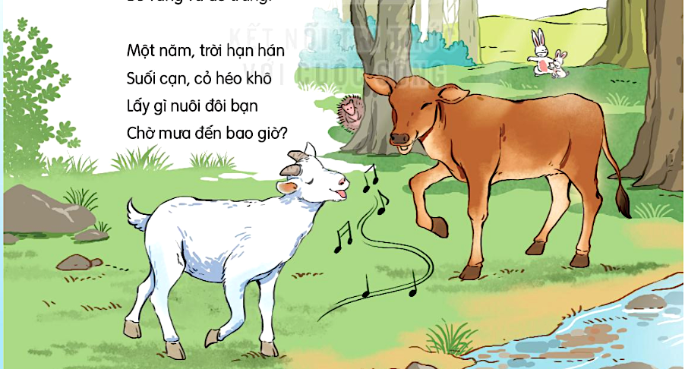
Luyện viết vở

